Slide 1
「テストの種類表」 変更履歴
版 | 内容 | 日付 | 名前
R01 | 新規作成 | _{2017/11/12} | すはら
R02 | 指摘反映 | _{2017/12/24} | おーだん
R03 | 担当決めフローを追加 | _{2018/2/1} | おーだん

Slide 2
テストの種類の一覧表
対処するリスク
テストの種類
テスト実施者
ユーザー
顕在化しやすいリスク
ユーザーテスト
要件
フォールトテスト
ＱＡ担当
顕在化しにくいリスク
ユニットテスト
開発担当
コード
開発者がミスをするリスク

Slide 3
テスト定義
項目 | 内容
ユーザーテスト | コミュニティのユーザーが実施する。ユーザーの通常利用に耐えられない事象が発生しないことを確認することが目的。コミュニティのスタンスとしては、実施要否はユーザーに任せる。
フォールトテスト | コミュニティのQA担当が実施する。ユーザーの通常利用では顕在化しない、かつ、影響度が大きなリスクに対処することが目的。
ユニットテスト | コミュニティの開発者が実施する。コードの品質を最低限担保することが目的。

Slide 4
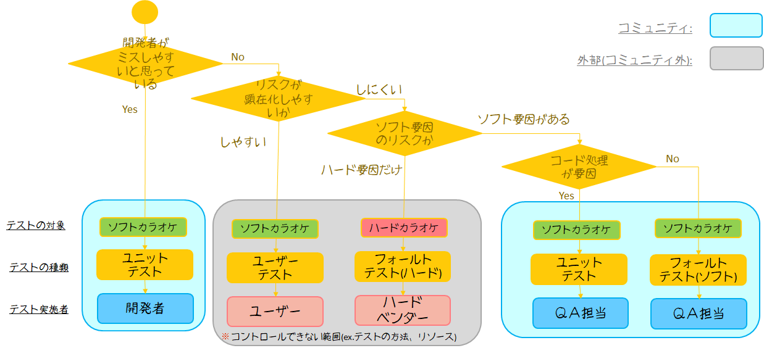
事象ごとのテスト担当決めフロー

